Slide 1


Réalisation d’un Pipeline d’analyse d’exome
V. 17/1/2022

Slide 2

Les données
Normal tissue (blood)
Tumor tissue (non small cell lung cancer)
Ju et al. Genome Res. 22:436–445, 2012
100bp paired-end reads, Illumina HiSeq 2000 SRA (Sequence Read Archive): ERA148528
Mean depth higher for the tumor sample (~100X) than for the normal sample (~30X) to detect somatic variant with a low allelic frequency
Aligned Exome size: ~15 Go tumor ; ~7 Go blood Complete analysis processing Time: ~20h
Fastq files restricted to a few regions (~112kb) to limit processing time

Slide 3
Galaxy servers
https://usegalaxy.eu
https://usegalaxy.fr

Slide 4
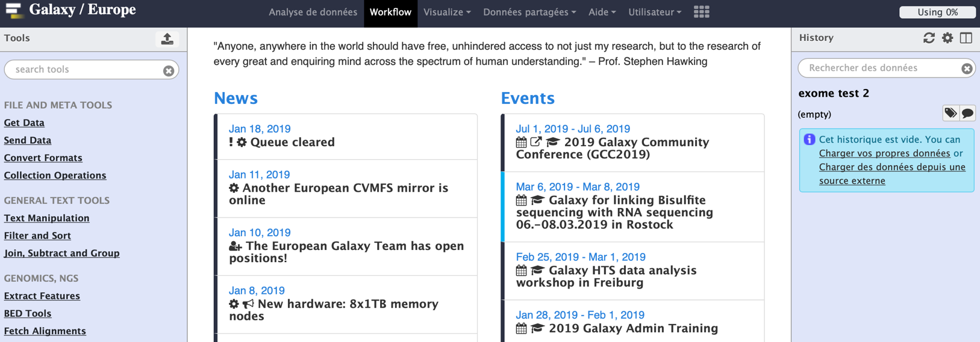
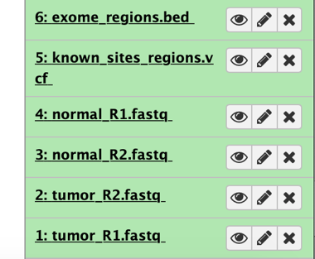
Chargez vos données
(on peut aussi déposer des fichiers .gz)
Fera apparaître:

Slide 5

(alternativement: à partir de données partagées)
Menu « Données partagées »
Histories
Choisir History « ... IFSBM ...»
Click on history, then "+"
Fera apparaître:

Slide 6
A simplified Variant Pipeline
10
Reads
(Fastq)
Trimming
-----
Trimmomatic
Quality
Control
-----
FastQC
Variant Selection
-----
Manual
Reference genome
(Fasta)
Mapping
-----
Bowtie2
Target
Regions
(Bed)
Variant calling
-----
Varscan
Somatic
Quality Control
-----
Samtools flagstat
Target
Intersection
-----
Intersect Bam

Slide 7
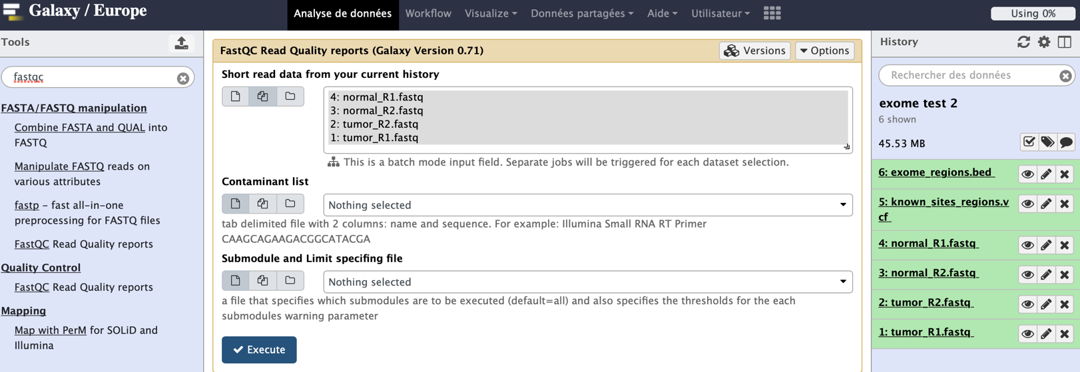
fastqc
Vérifiez les 4 fichiers fastq en mode multi-files

Slide 8
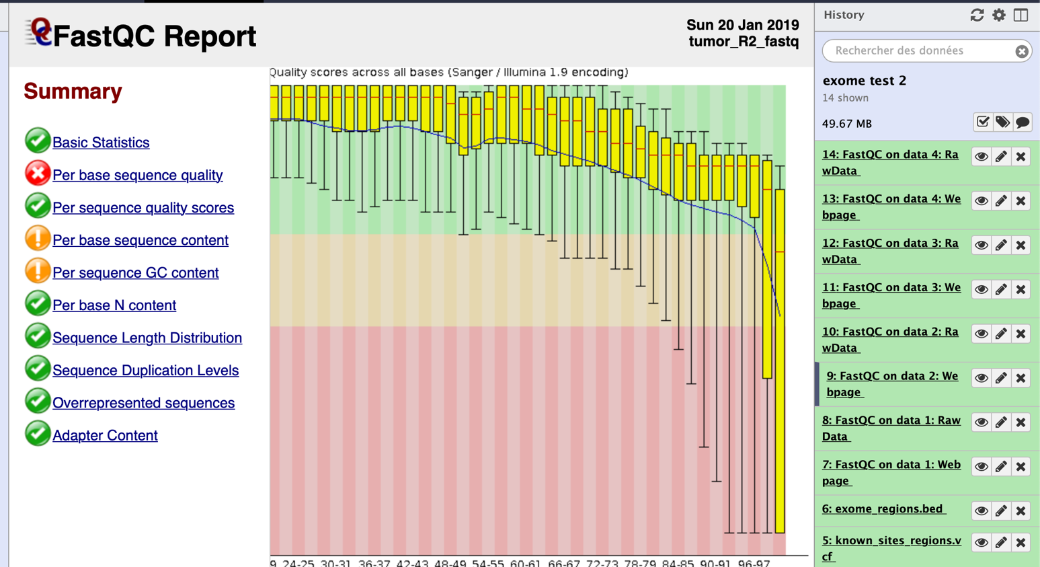
Fastqc results
• Look at the different metrics for both reads
• Problem: the per base sequence quality of the Read2 are quite low towards the end

Slide 9
A partir de cette étape on travaille avec une condition (normal ou tumeur), puis on sauvegardera l'ensemble du pipeline pour le rejouer sur l'autre échantillon

Slide 10
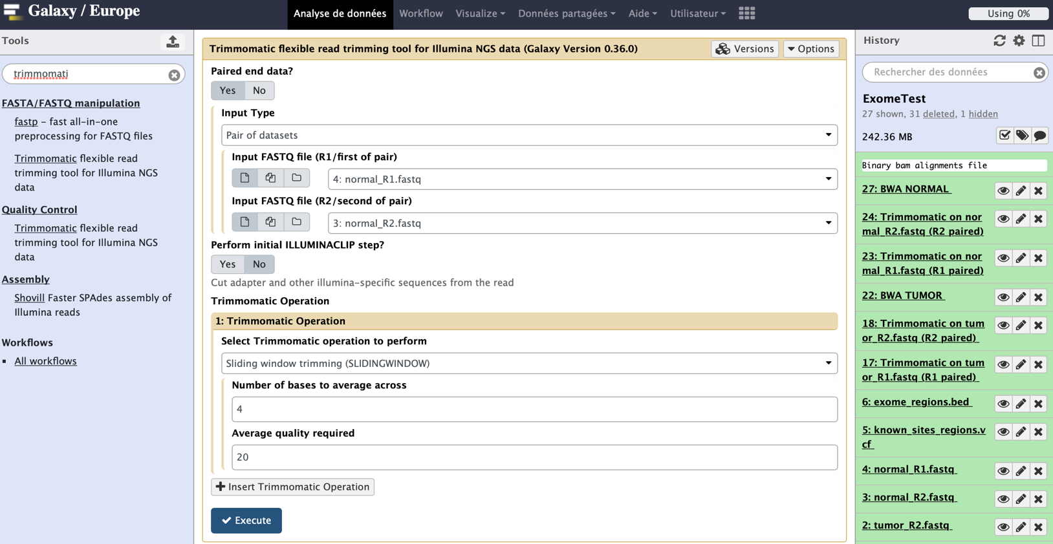
Trimmomatic
Vérifiez à nouveau les fichiers corrigés avec fastqc

Slide 11
Trimmomatic (fin)
Vérifiez le gain de qualité (faites fastqc d’un fastq)
Eliminez les données « unpaired »

Slide 12
10
Reads
(Fastq)
Trimming
-----
Trimmomatic
Quality
Control
-----
FastQC
Variant Selection
-----
Manual
Reference genome
(Fasta)
Mapping
-----
Bowtie2
Target
Regions
(Bed)
Variant calling
-----
Varscan
Somatic
Quality Control
-----
Samtools flagstat
Target
Intersection
-----
Intersect Bam

Slide 13
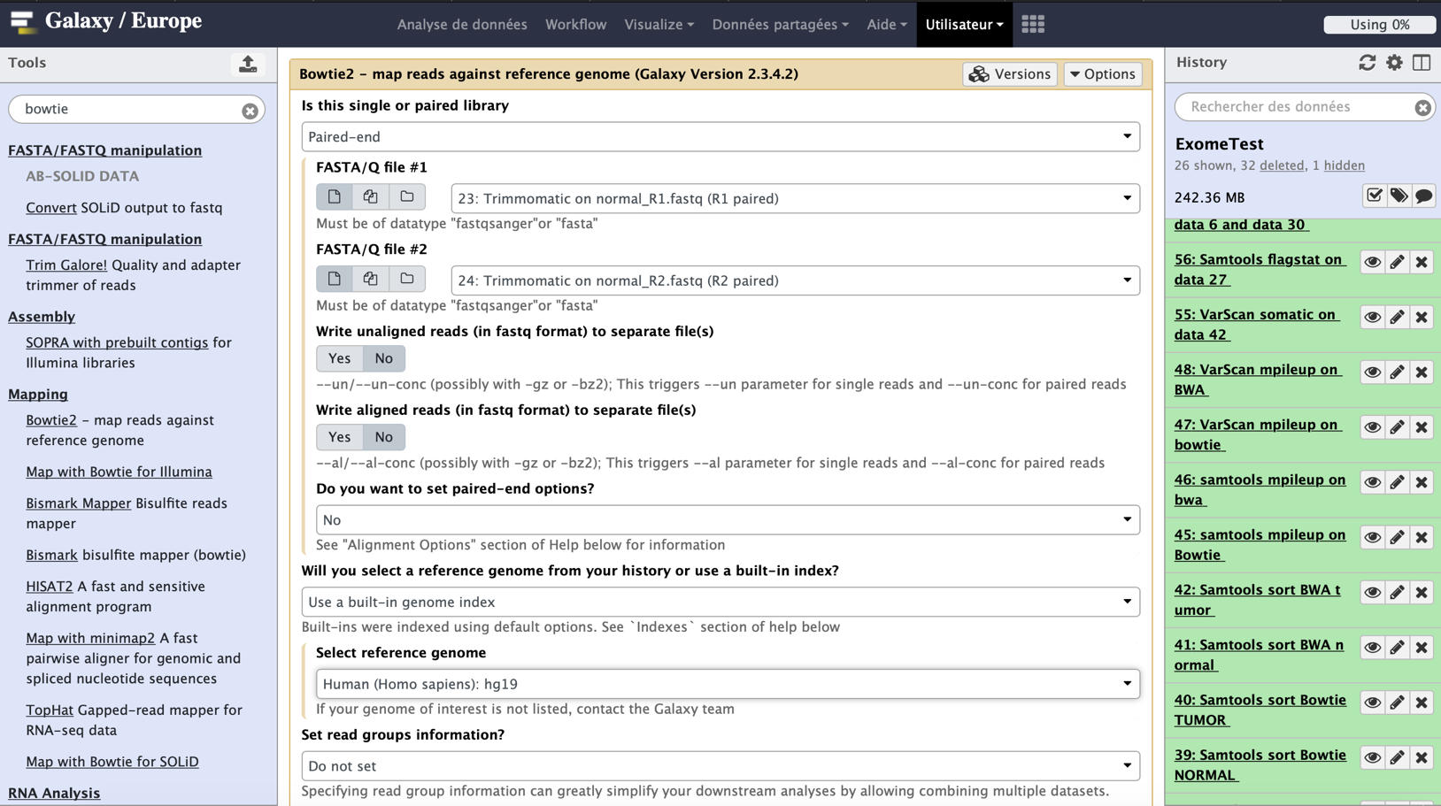
Bowtie
Check Bowtie result: what type of file is it?

Slide 14
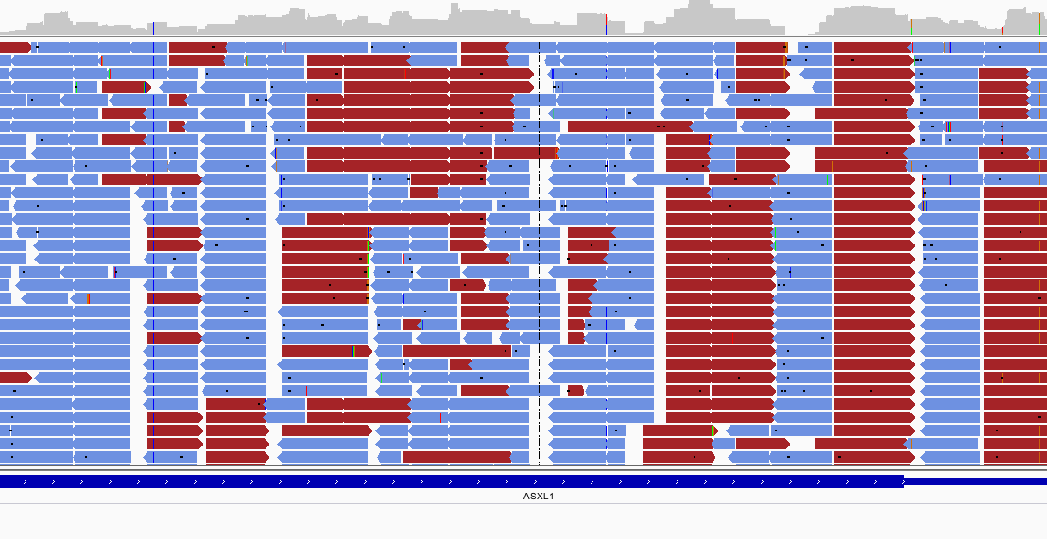
Reads alignés: le format BAM/SAM

Slide 15
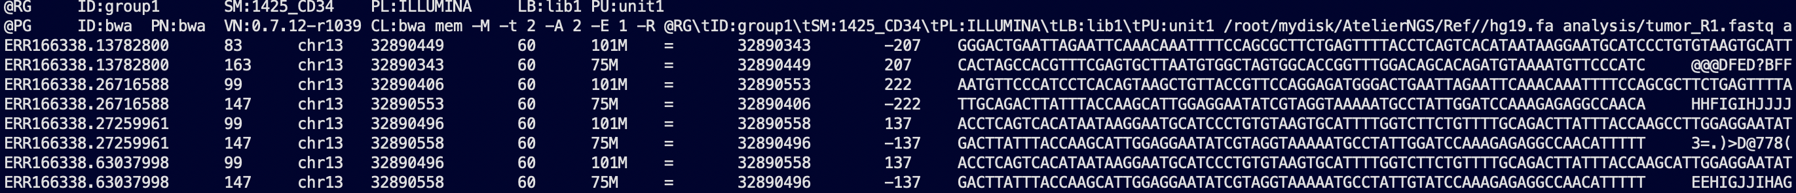
BAM format
Rappel BAM:

Slide 16
10
Reads
(Fastq)
Trimming
-----
Trimmomatic
Quality
Control
-----
FastQC
Variant Selection
-----
Manual
Reference genome
(Fasta)
Mapping
-----
Bowtie2
Target
Regions
(Bed)
Variant calling
-----
Varscan
Somatic
Quality Control
-----
Samtools flagstat
Target
Intersection
-----
Intersect Bam

Slide 17
Samtools
La boîte à outils pour traiter les BAMs/SAMs
BAM <-> SAM
BAM <-> FASTQ
Tri de BAM
Indexation du BAM (création fichier .bai)
Obtenir un rapport sur le BAM (flagstat)

Slide 18
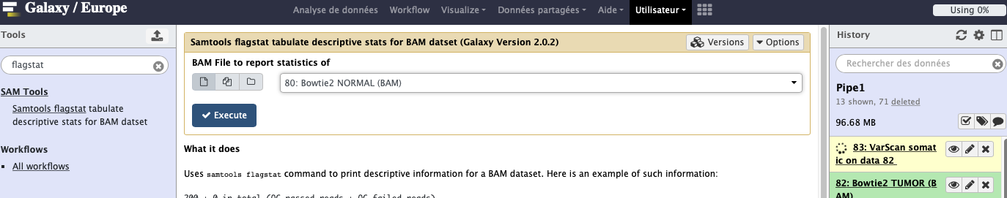
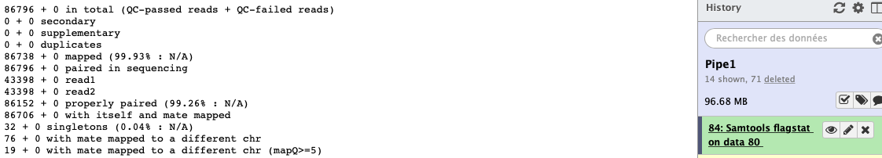
Samtools flatgstats
After renaming "Bowtie Normal"
résultat
2 valeurs pour QC pass/ QC fail

Slide 19
10
Reads
(Fastq)
Trimming
-----
Trimmomatic
Quality
Control
-----
FastQC
Variant Selection
-----
Manual
Reference genome
(Fasta)
Mapping
-----
Bowtie2
Target
Regions
(Bed)
Variant calling
-----
Varscan
Somatic
Quality Control
-----
Samtools flagstat
Target
Intersection
-----
Intersect Bam

Slide 20
Target intersection
Comparer l’alignement obtenu à la liste des positions visées par le protocole de capture
Exon capturé
Alignement non fiable
Exon capturé

Slide 21
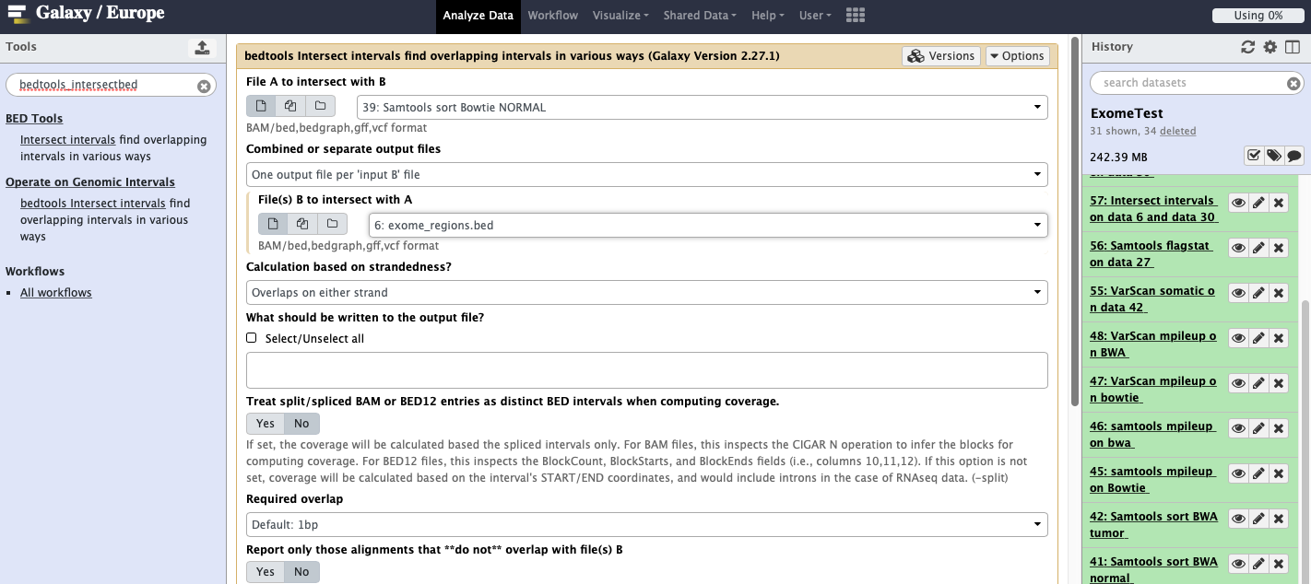
Bedtools intersect intervals
Vérifiez la réduction de taille du fichier BAM

Slide 22
10
Repeat for Tumor
Reads
(Fastq)
Trimming
-----
Trimmomatic
Quality
Control
-----
FastQC
Variant Selection
-----
Manual
Reference genome
(Fasta)
Mapping
-----
Bowtie2
Target
Regions
(Bed)
Variant calling
-----
Varscan
Somatic
Quality Control
-----
Samtools flagstat
Target
Intersection
-----
Intersect Bam

Slide 23
Samtools mpileup sur fichier intersect bed
Nécessaire sur Galaxy.fr (car version de Varscan différente, qui exige un fichier mpileup en entrée)

Slide 24


Extraire un workflow
Extraire workflow
Le nommer + créer
Editer le workflow
Choisir les données pertinentes (juste 2 fastq et regions.bed)
Choisir les étapes de Trimmomatic à Intersect bed
Enlever les data inutilisées (fastq tumor)
Renommer les objets de façon générique (« sample » plutot que « normal »)
Puis save workflow

Slide 25
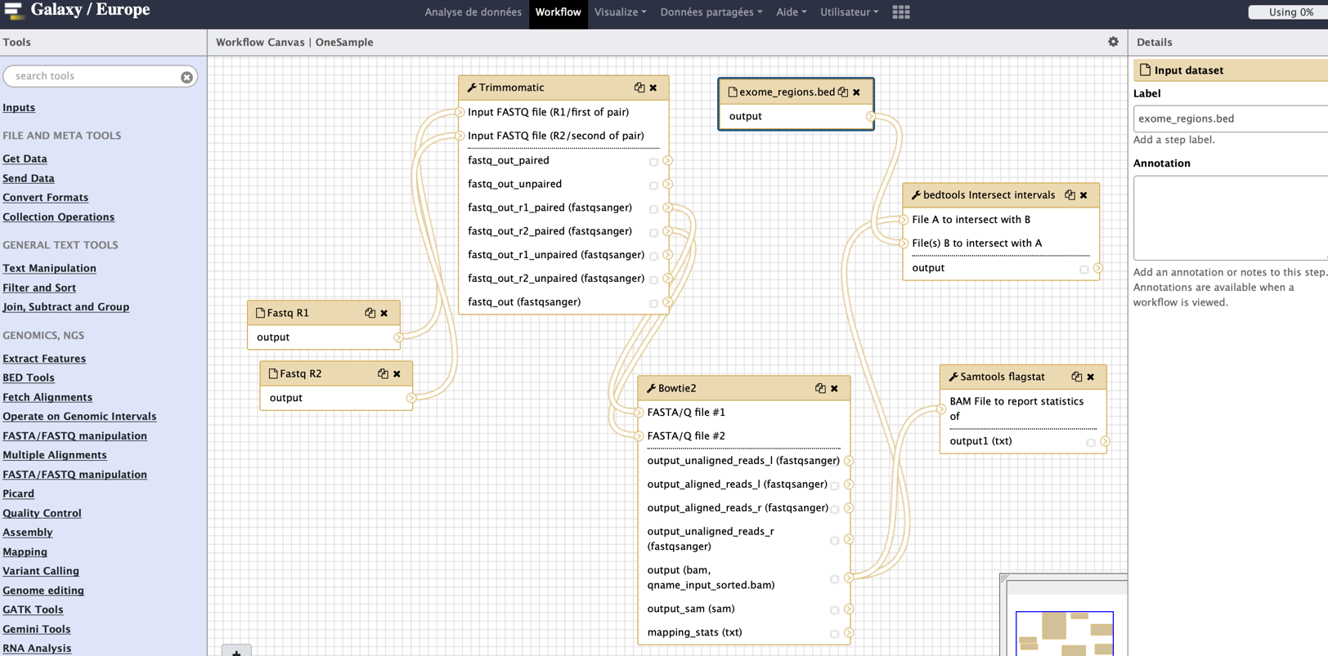

Slide 26
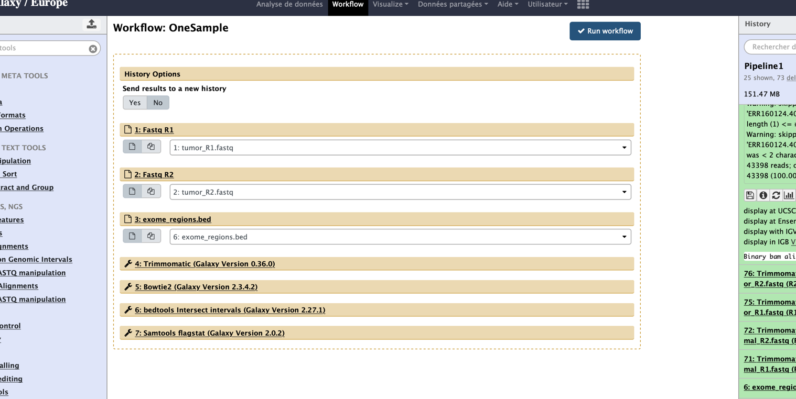
Maintenant lancez le workflow sur les données Tumor (run workflow)

Slide 27
10
Reads
(Fastq)
Trimming
-----
Trimmomatic
Quality
Control
-----
FastQC
Variant Selection
-----
Manual
Reference genome
(Fasta)
Mapping
-----
Bowtie2
Target
Regions
(Bed)
Variant calling
-----
Varscan
Somatic
Quality Control
-----
Samtools flagstat
Target
Intersection
-----
Intersect Bam

Slide 28
Somatic variant calling: Varscan
Attention: étape de 10-30min!

Slide 29
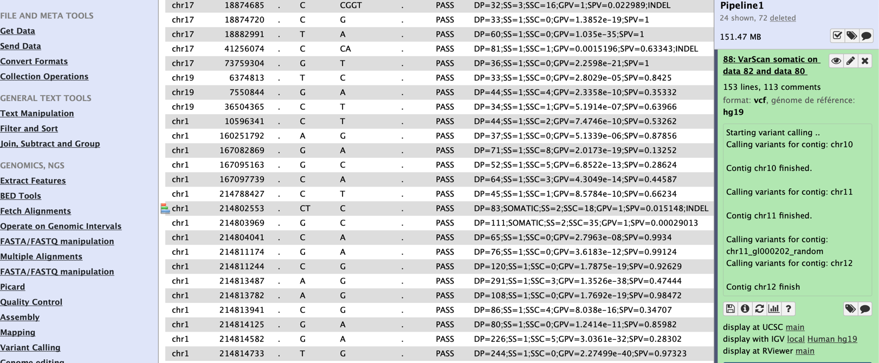
Check Varscan output
Somatic variants found?
Check "NORMAL" and "TUMOR" sample stats

Slide 30
10
Reads
(Fastq)
Trimming
-----
Trimmomatic
Quality
Control
-----
FastQC
Variant Selection
-----
Manual
Reference genome
(Fasta)
Mapping
-----
Bowtie2
Target
Regions
(Bed)
Variant calling
-----
Varscan
Somatic
Quality Control
-----
Samtools flagstat
Target
Intersection
-----
Intersect Bam

Slide 31
Filter and visualize somatic variants
Run the grep filter on the Varscan output with regular expression « somatic ». Check the result
Launch IGV with hg19 reference
Then 2 possibilities:
Download Normal and Tumor BAM files on your local computer (select option « download bam_index ») and load these files in IGV (« load from file »)
In Galaxy, click on « display with IGV local ». (will automatically connect with our local IGV session)
Visualize somatic events.

Slide 32
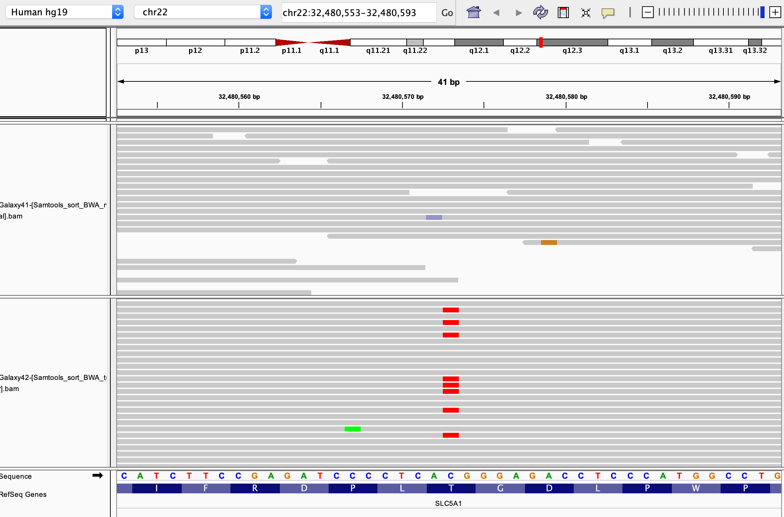
IGV view

Slide 33
Variant annotation with VEP
Bonus
Download the Varscan VCF file
Go to https://www.ensembl.org/Tools/VEP
Select GRCh37.p13 (=hg19)
Launch VEP
Display column "impact" and sort results by impact
Note: the highest impact variants are not necessarily somatic!

Slide 34
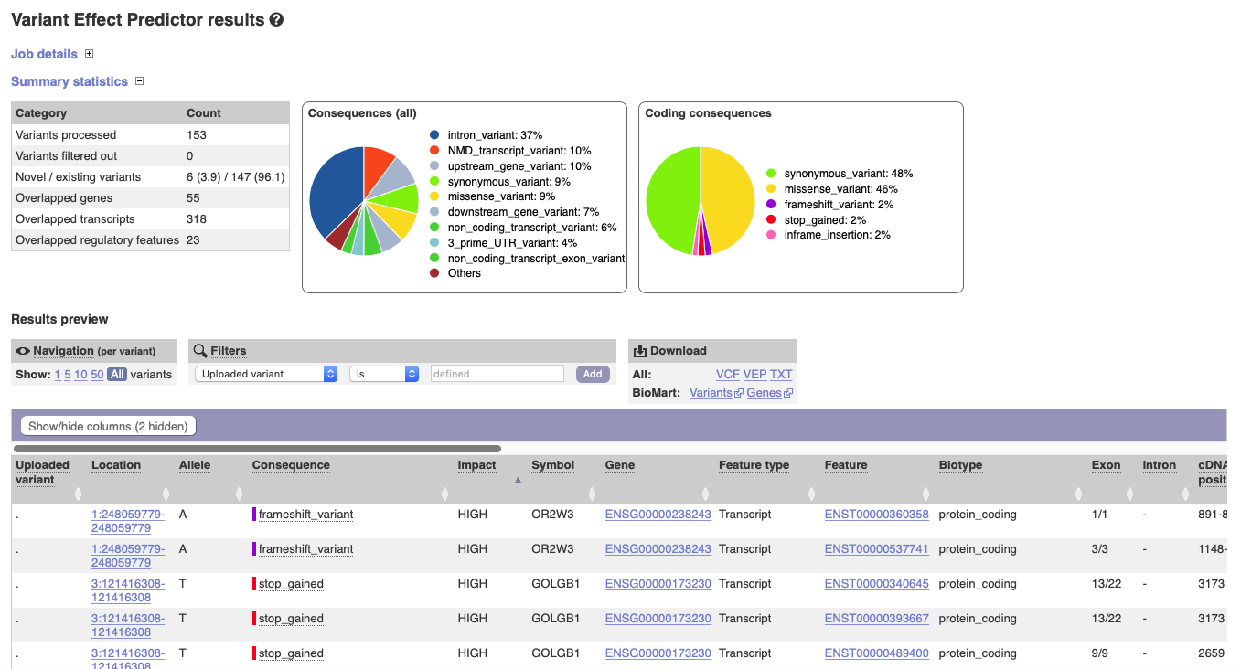

Slide 35
Annexes

Slide 36
Galaxy: partager ses données
Partager et publier
Make History Accessible via Link
Cocher « also make all objects within the History accessible »

